Slide 1

Обобщение опыта работы по гражданско-патриотическому воспитанию
Квития Оксана Николаевна,
руководитель «Музея истории боевой, трудовой и партизанской славы
села Партизанского»
МБОУ «Партизанская школа
им. А.П. Богданова»
Симферопольского района
Республики Крым

Slide 2
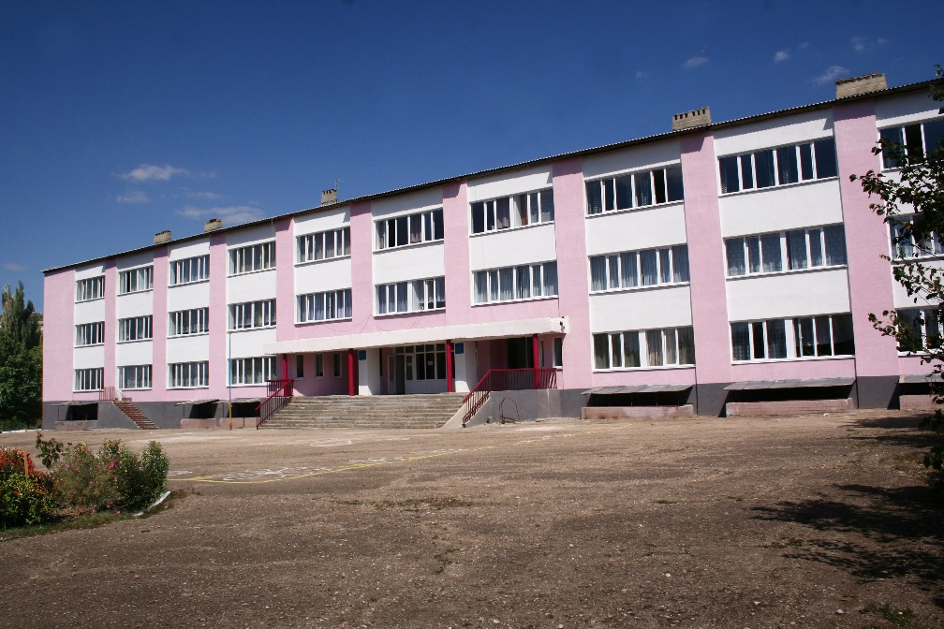

В 2023 году школа является участником Федерального проекта «Успех каждого ребенка» по туристско-краеведческому направлению
В 1986 году в стенах школы был создан Музей истории боевой, трудовой и партизанской славы села Партизанского.
Направленность музея –
историко-краеведческая

Slide 3
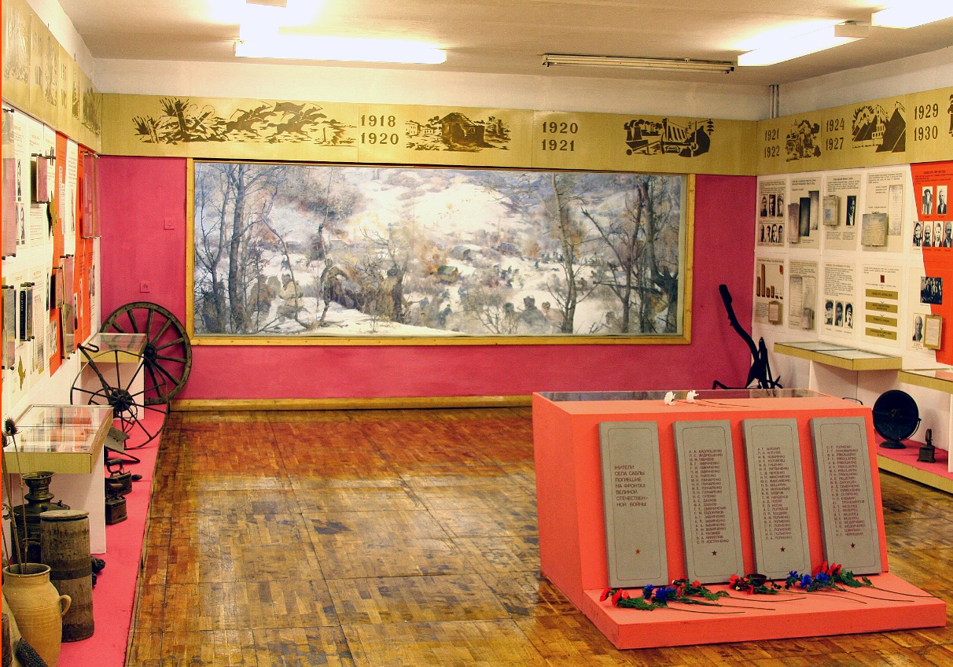
Приоритетным направлением воспитательной работы школы является патриотическое воспитание, а музей является центром гражданско-патриотического воспитания школьников
Работа музея организована по направлениям: исследовательская, поисковая, экскурсионная, организационно-массовая работа, волонтерская деятельность.\

Slide 4

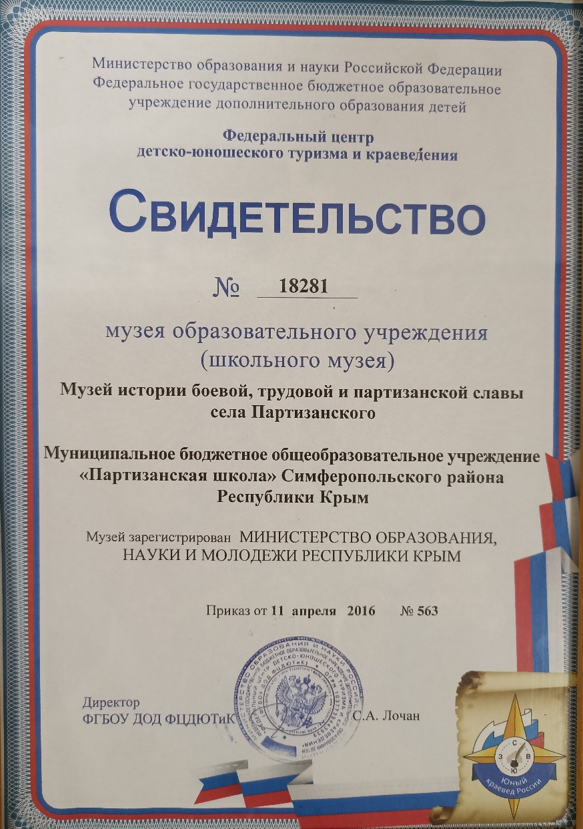
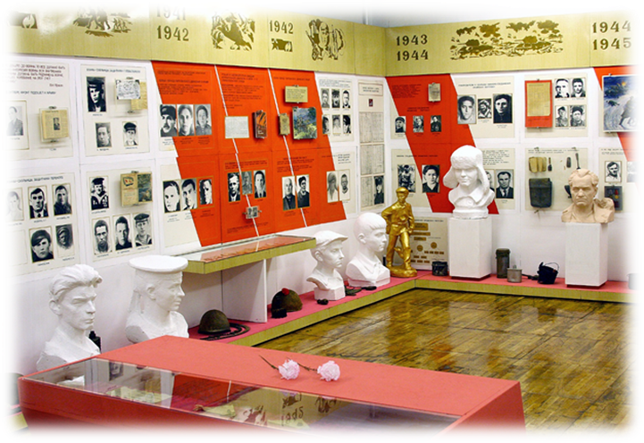
В 2020 году Музею присвоен статус «Партнёра Музея Победы»

Slide 5
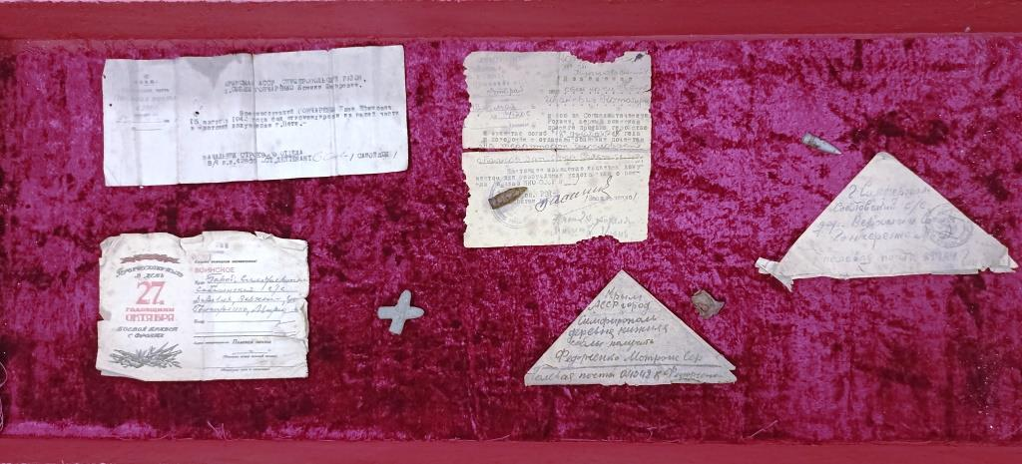
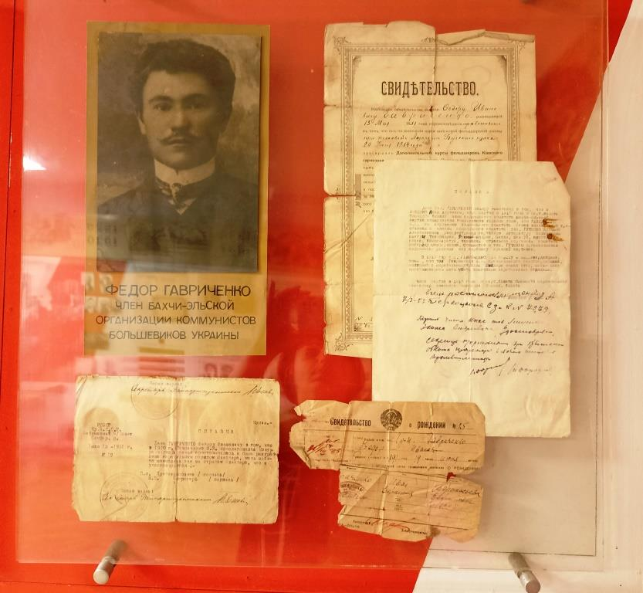
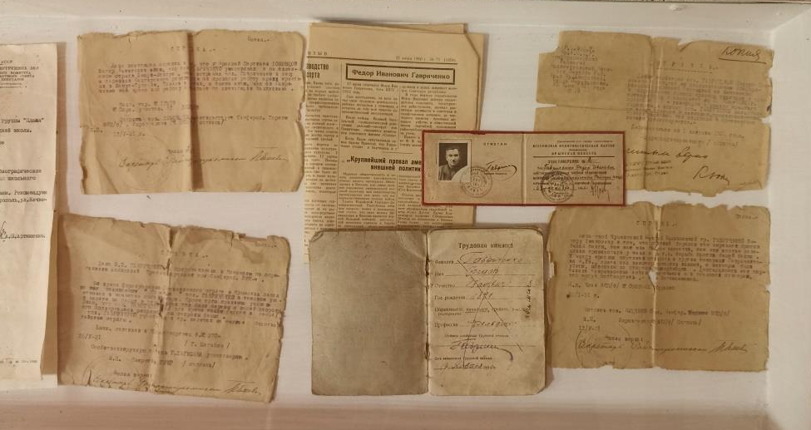
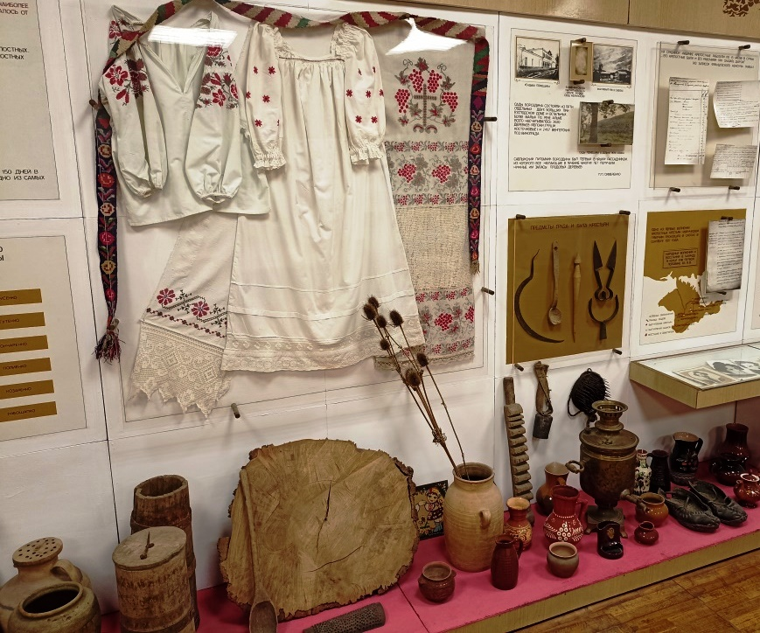
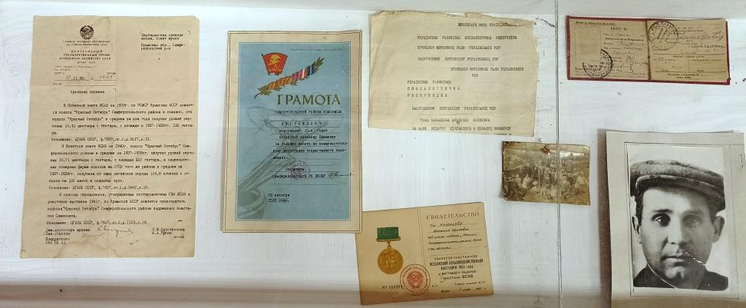
Основной фонд – 380 экспонатов, из них 80 оригинальных.
Вспомогательный фонд – 70 экспонатов. В музее представлены экспонаты: личные вещи военнослужащих, жителей села, одежда, предметы крестьянского быта, фотографии, письма, удостоверения, газеты, медали

Slide 6
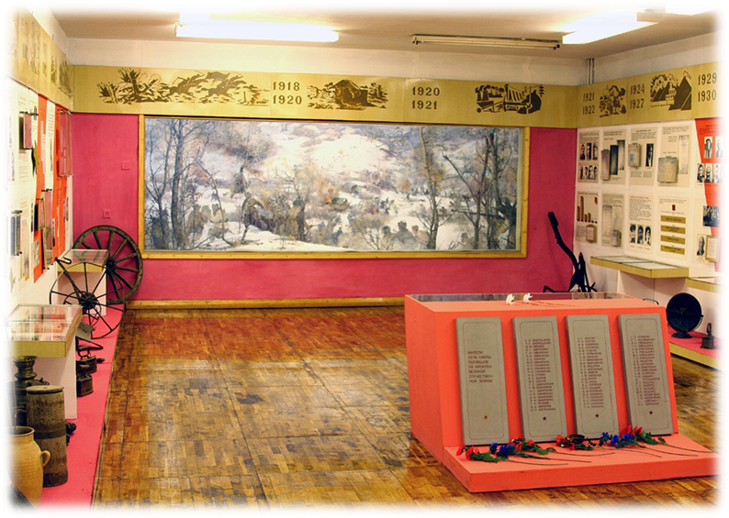
Экспозиции музея
История создания села Саблы
Саблы в годы Крымской войны
Саблы во время Гражданской войны
Коллективные хозяйства села Саблы
Партизанское движение в Крыму в годы Великой Отечественной войны
Саблы партизанские
Боевые действия седьмого партизанского отряда
Панорама Бешуйского боя
Эхо Афганистана
Герои с вечно русским сердцем (посвящена участникам СВО)

Slide 7
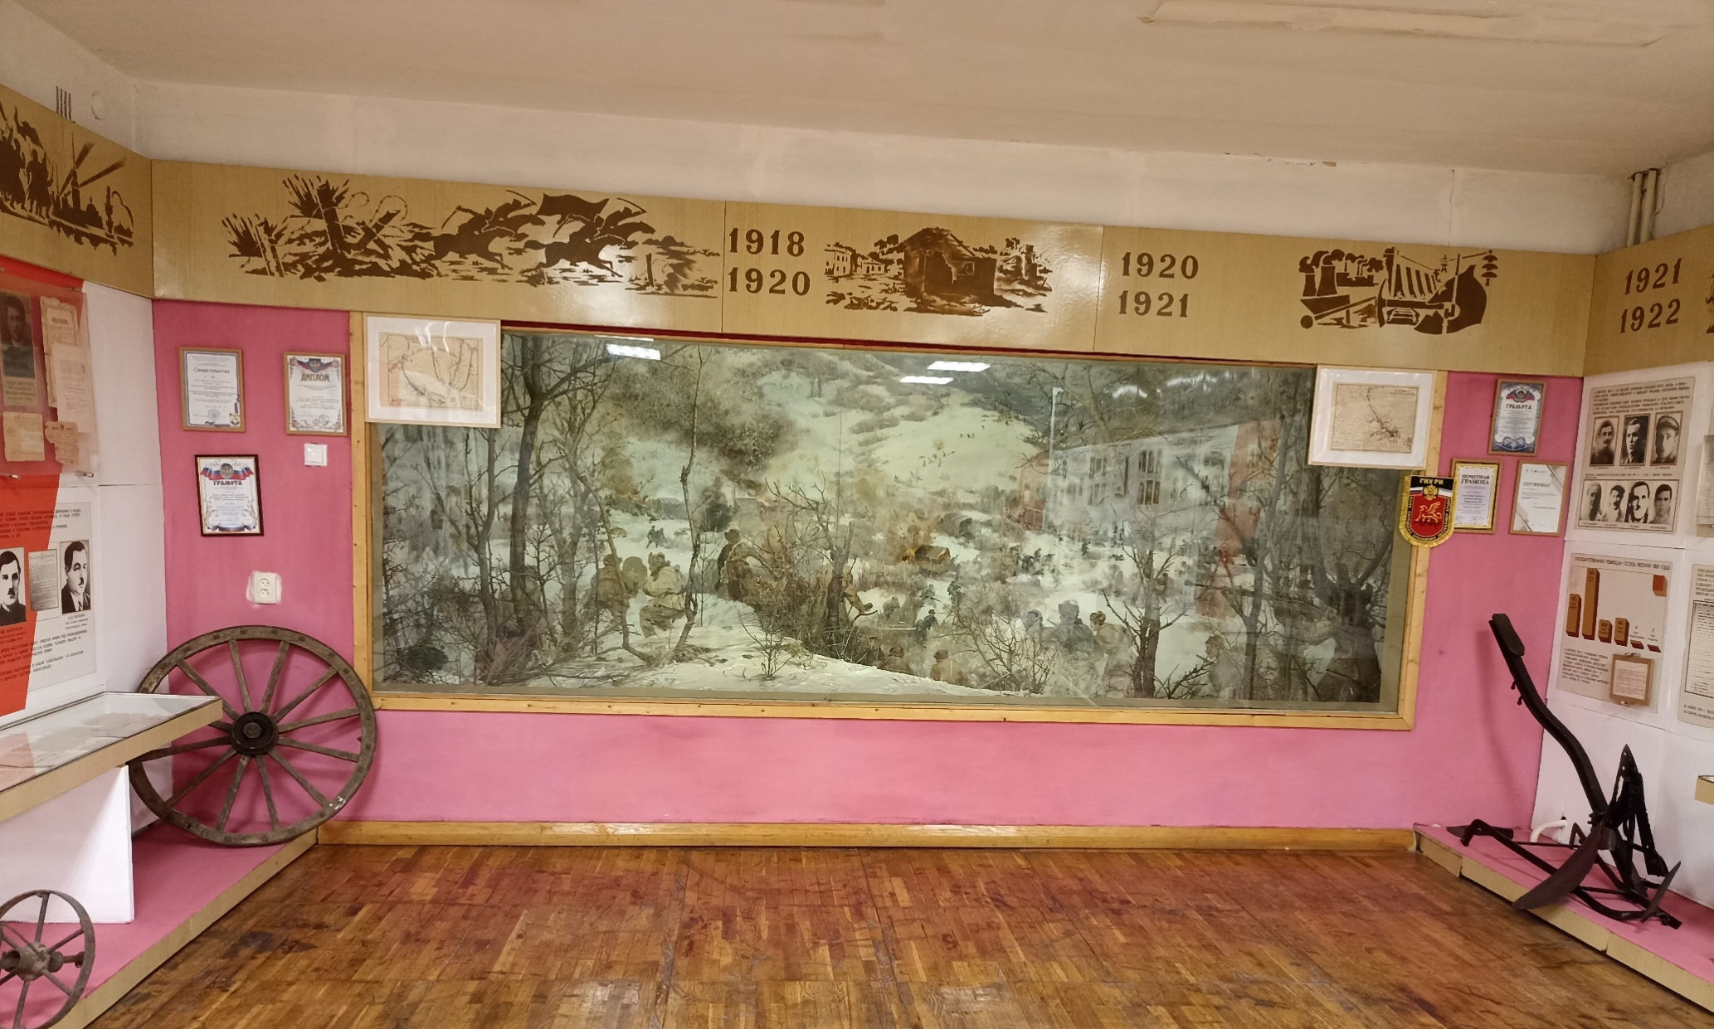
Изюминкой музея является панорама Бешуйского боя

Slide 8
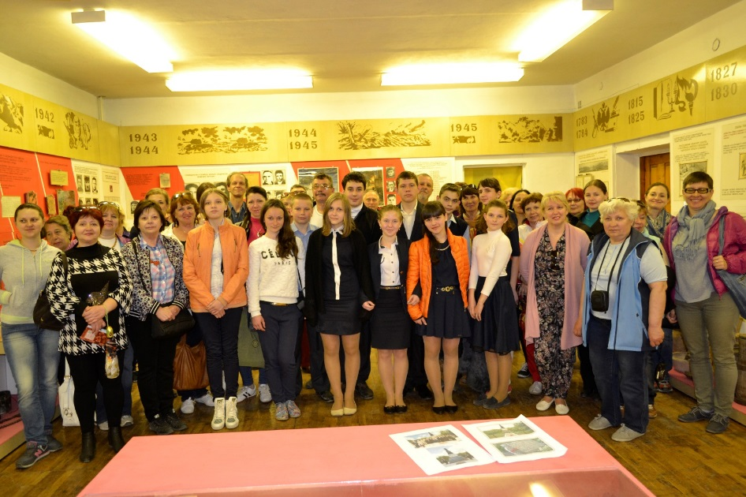
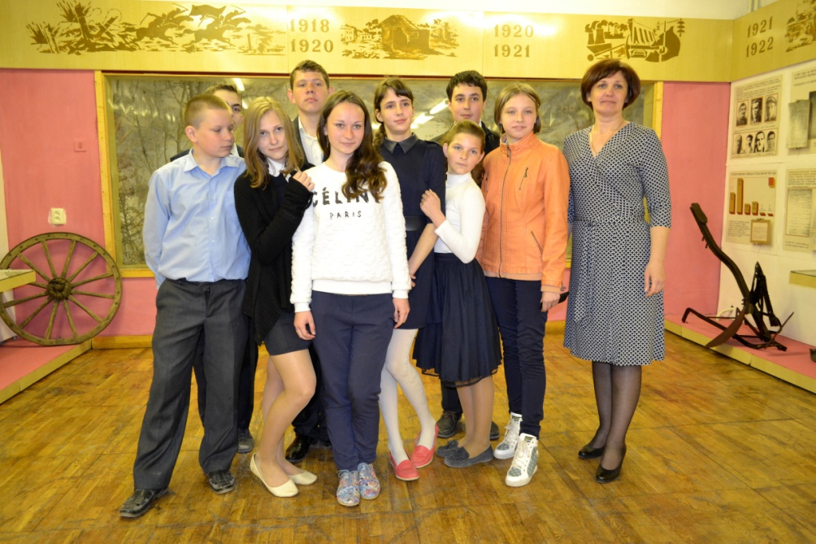
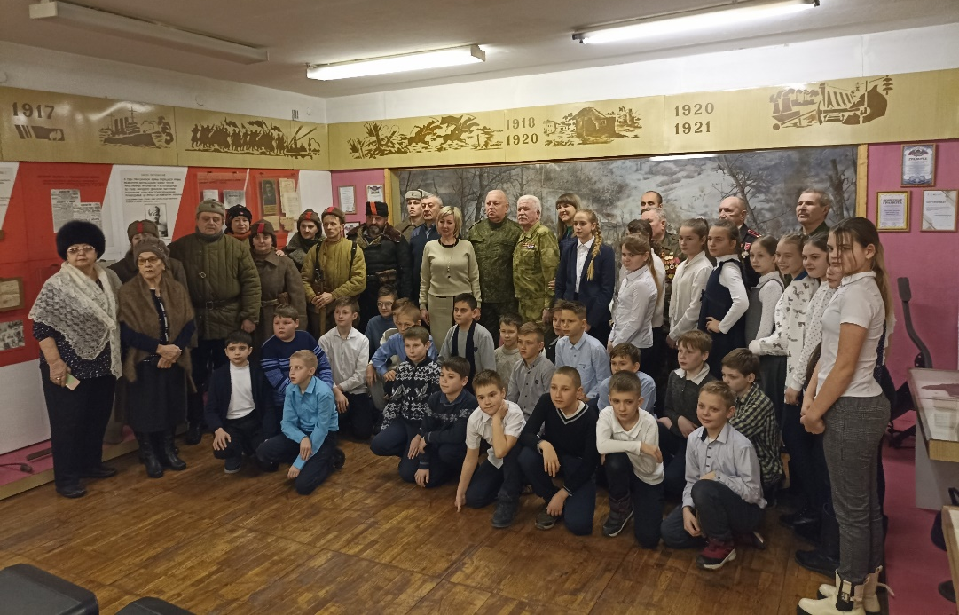
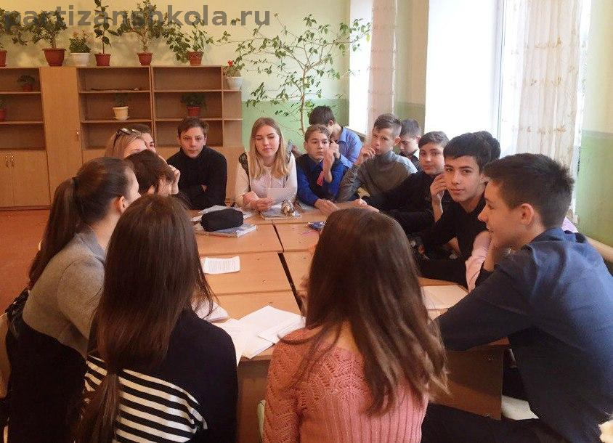
С 2014 года было проведено 490 экскурсий
Экскурсии проводит актив музея из числа учащихся 8-11 классов

Slide 9
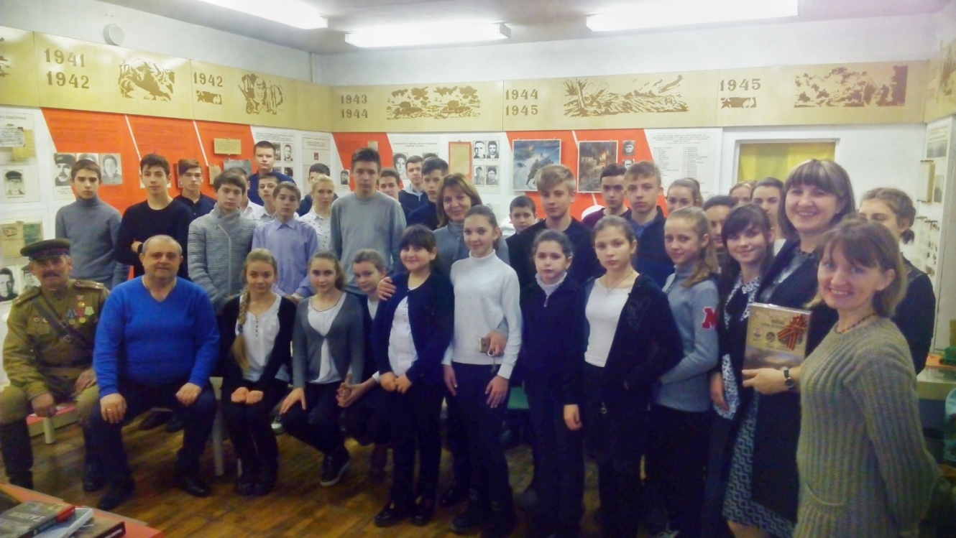
На базе музея организована работа кружка дополнительного образования «Школьный музей».
Воспитанники кружка ведут исследовательскую, поисковую, экскурсионную, организационно-массовую и волонтерскую деятельность

Slide 10
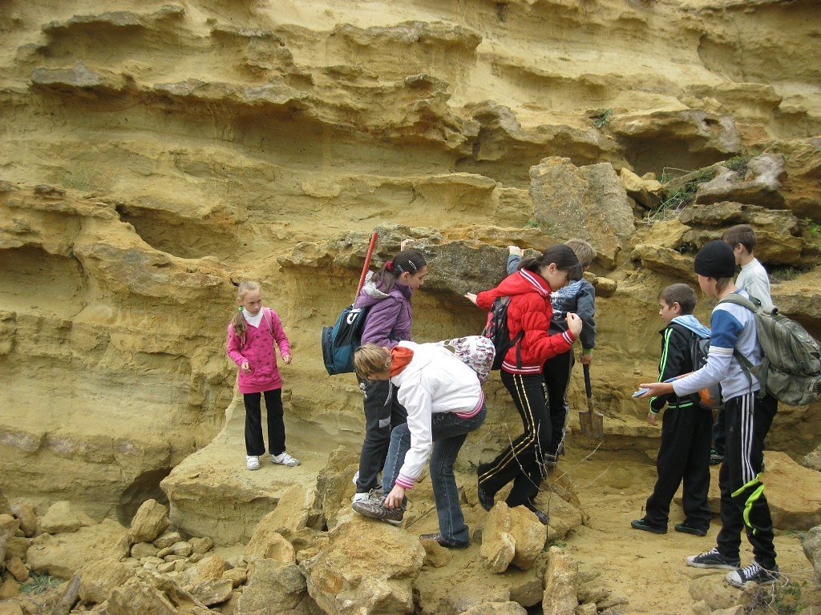
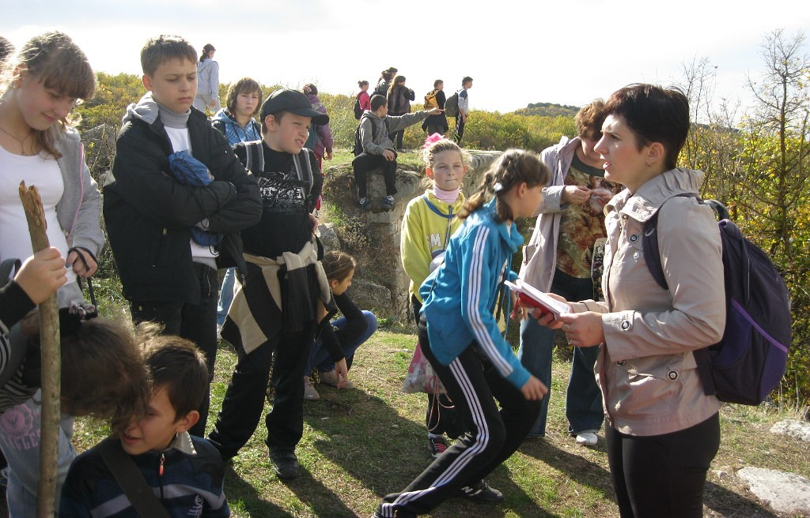
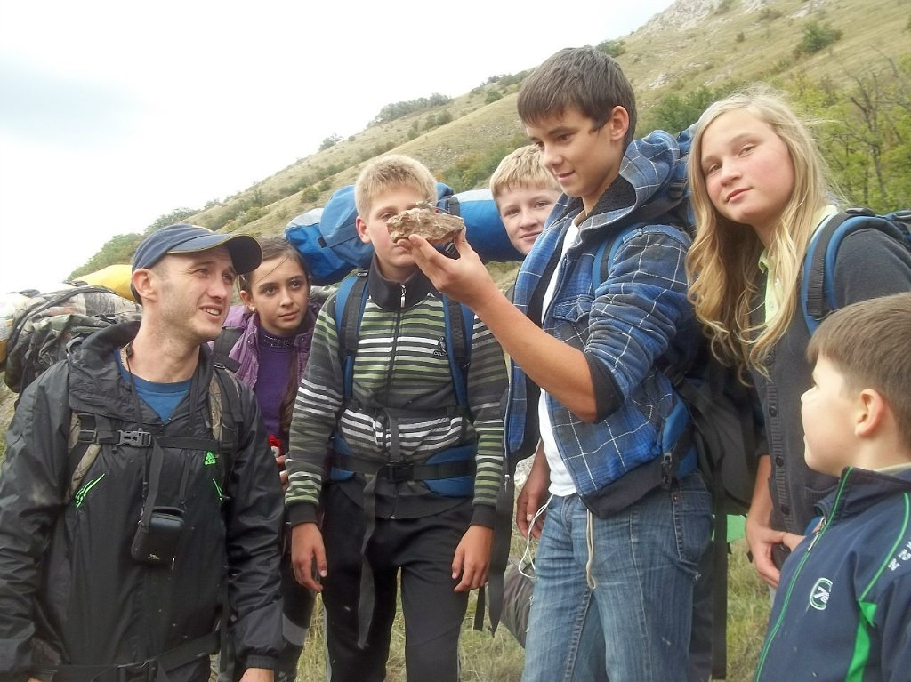
Материалами фондов музея, регулярно пользуются учителя-предметники, классные руководители, обучающиеся для написания рефератов, проектов, участия в научно-практических конференциях
Поисковая группа

Slide 11
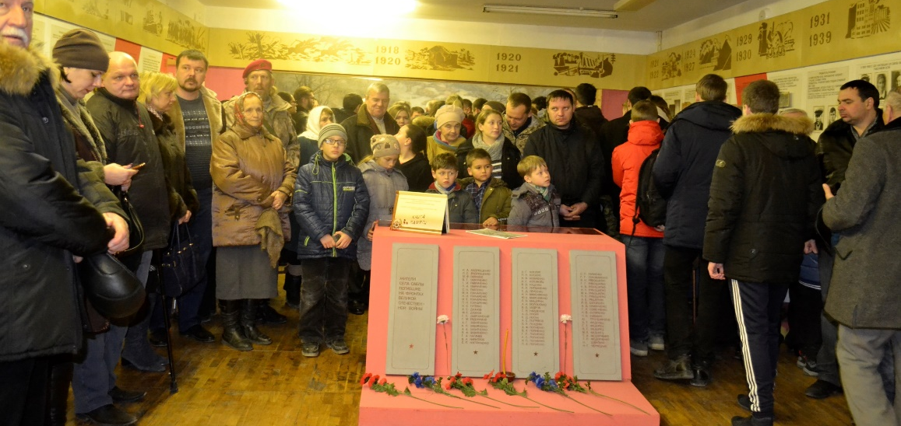
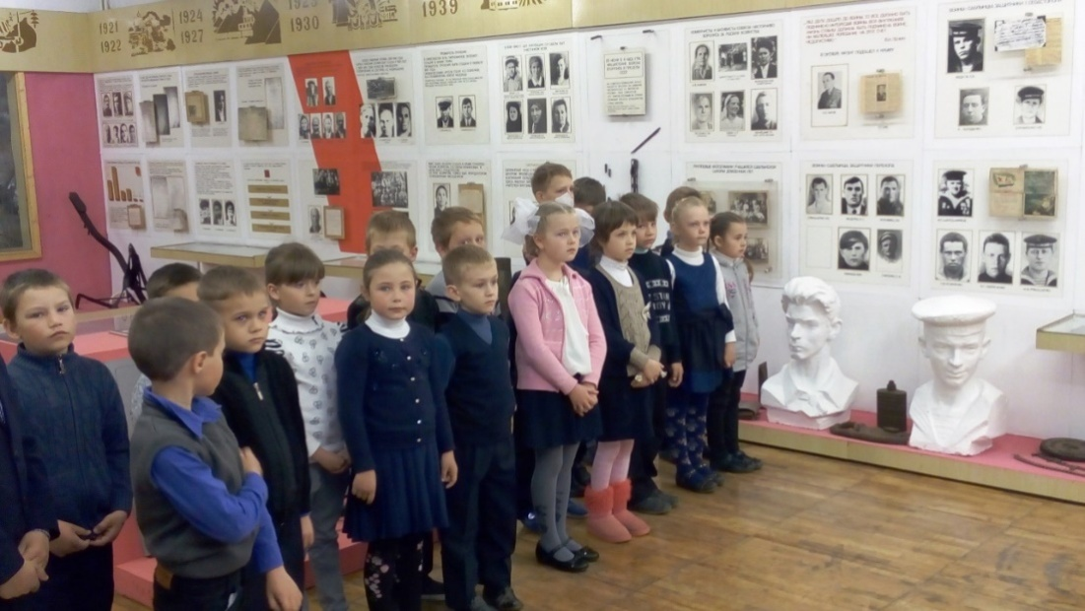
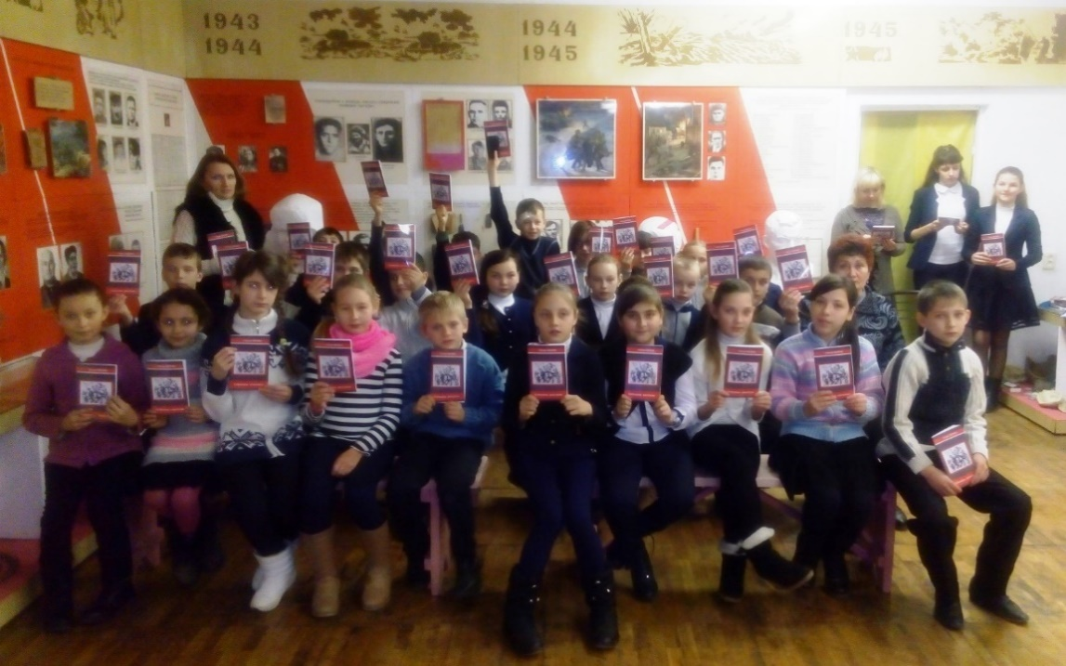
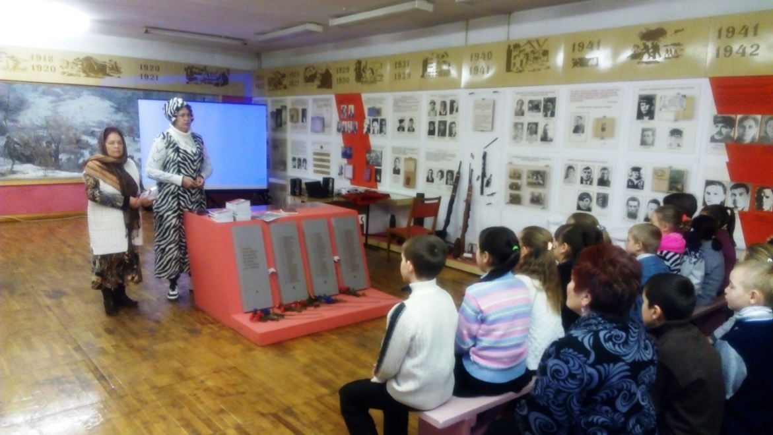
Экскурсии, встречи, уроки истории, занятия внеурочной деятельности и дополнительного образования
проходят на базе школьного музея

Slide 12

Актив музея принимает участие в конкурсах
по гражданско-патриотическому воспитанию
2016 | Районный этап военно-спортивной игры «Победа» | 2, 3 место
2016 | Районном этап конкурса работ юных фотохудожников «Крым в объективе» | Победитель
2016 | Районный этап конкурса работ юных фотохудожников «Крым - полуостров мечты» | 1,2,3 место
2016 | Районный этап республиканского природоведческого фотофестиваля «В объективе натуралиста» | 1,2,3 место
2019 | Муниципальный этапа республиканской акции под девизом «Гожусь своим героическим предком» | Призёр
2020 | Муниципальный этап Республиканского конкурса «Сердце, отданное людям. Наши дни» | Призёр
2020 | Конкурс сочинений «Сын России» | Призер
2020 | Районный конкурс «Мы любим свой край» | Победитель
2021-2023 | Муниципальный этап творческого конкурса «Мы – наследники Победы!» | Призёр
2021-2023 | Всероссийская патриотическая акция «Диктант Победы» | Участники

Slide 13
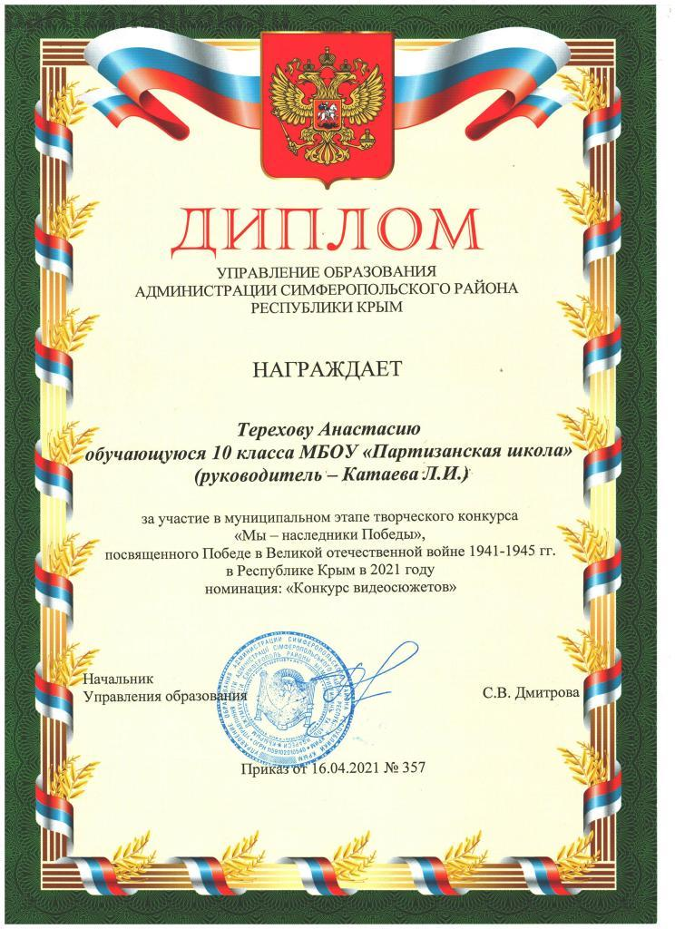








Slide 14
Проектно-исследовательская деятельность
2015 | Республиканский конкурс Министерства курортов и туризма «Экскурсионная мозаика Крыма» | Победитель
2015 2018 | Республиканский конкурс творческих работ для школьников и студентов «Судьба моей семьи в судьбе моей страны» | Участие
2016 | Министерство экологии и природных ресурсов Республики Крым. Конкурс фотографий «Мой любимый уголок Крыма» | Призёр
2018 | Всероссийский конкурс исторических исследовательских работ старшеклассников «Человек в истории. Россия – ХХ век». | Участие
2021 | Всероссийские краеведческие чтения юных краеведов-туристов | Призёр
2021 | Международный конкурс исследовательских работ «Правнуки победителей» | Участие
2021 | Конкурс научно-исследовательских работ «Отечество» | Призер
2021 | МАН «Искатель» | Призер
2022 | МАН «Искатель» | Призер
2023 | МАН «Искатель» | Победитель
Все материалы применяются в качестве методических разработок в урочной и внеурочной деятельности

Slide 15









Slide 16
Обобщение опыта работы по
гражданско-патриотическому воспитанию
2015 | Республиканский конкурс музеев военно-патриотической направленности ОУ Республики Крым | Лауреат
2015 | Районный смотр-конкурс музеев «Салют Победе!» | Победитель
2018 | Конференция педагогических работников Симферопольского района, секция «Воспитание семейных ценностей» (опыт работы музея «Связь поколений через семейное воспитание и музейную педагогику») | Участник
2018 | Региональный семинар-практикум для специалистов, курирующих воспитательную работу (опыт работы школьного музея по гражданско-патриотическому воспитанию учащихся) | Участник
2019 | Всероссийская конференция по музейной педагогике «Музей как дополнительное пространство в образовательном учреждении» ФБОУ «Всероссийский детский центр «Орлёнок» | Участник, статья в журнале
2019 | Крымская республиканская общественная организация «Союз Советских офицеров» наградил музей за активную военно-патриотическую работу | Медаль
2021 | Муниципальный этап Всероссийского конкурса школьных музеев | Призер
2023 | Всероссийский, региональный этап открытого конкурса дополнительных общеобразовательных программ «Образовательный ОЛИМП» в 2022 году (Программа работы кружка дополнительного образования «Музейное дело») | Призер Призер

Slide 17


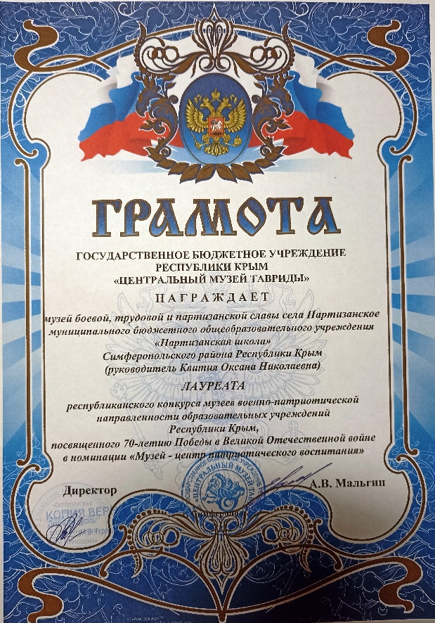
Обобщение опыта работы
по патриотическому воспитанию

Slide 18



В 2022 году приняли участие в Конкурсе дополнительных общеобразовательных программ «Образовательный ОЛИМП» представив программу работы кружка и систему работы по гражданско-патриотическому воспитанию в школе
Победитель муниципального уровня - 1 место
Призер регионального уровня – 2 место
Призер Всероссийского уровня – 3 место

Slide 19

Участник Всероссийской конференции по музейной педагогике «Музей как дополнительное пространство
в образовательном учреждении»
на базе ФБОУ «Всероссийский детский центр «Орлёнок»
23-24 апреля 2019 года

Slide 20
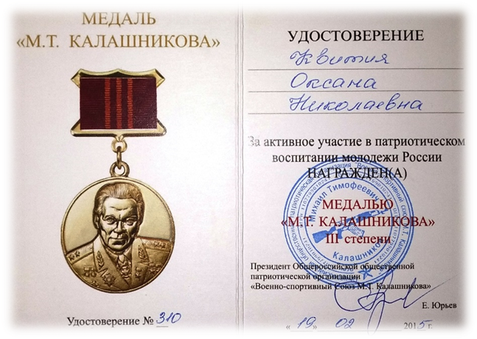

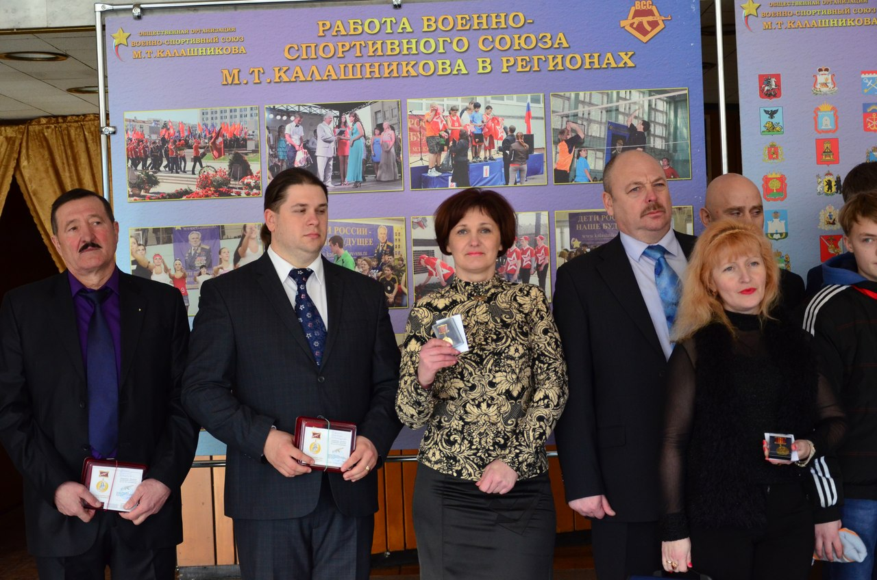
Общероссийская общественная патриотическая организация "Военно-спортивный союз имени
М. Т. Калашникова" в рамках реализации Президентского гранта
«С чего начинается Родина?»
наградил Медалью третьей степени
имени М.Т. Калашникова за активное участие в патриотическом воспитании молодёжи России

Slide 21


Крымская республиканская общественная организация «Союз Советских офицеров» наградил музей медалью
«За активную военно-патриотическую работу»

Slide 22
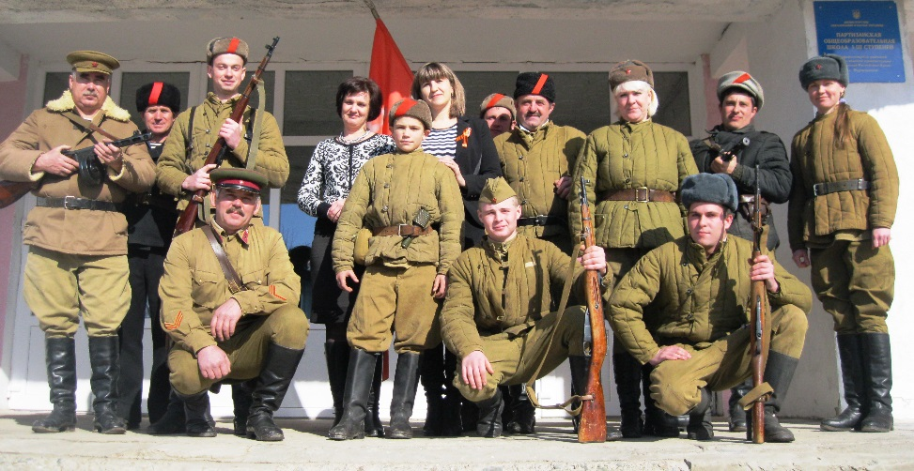
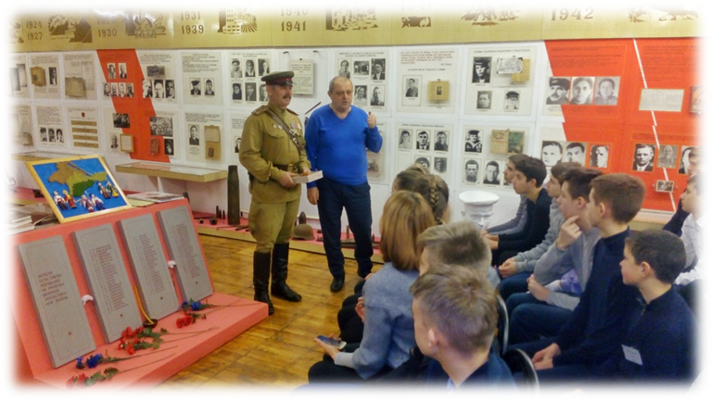
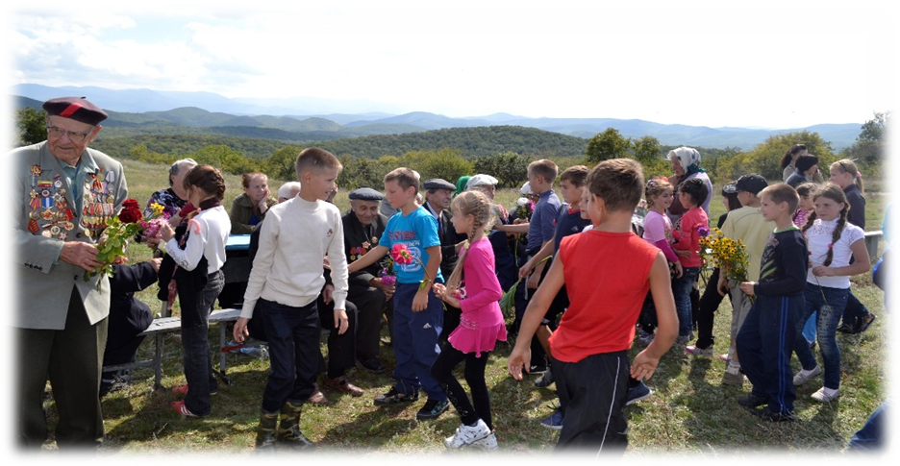
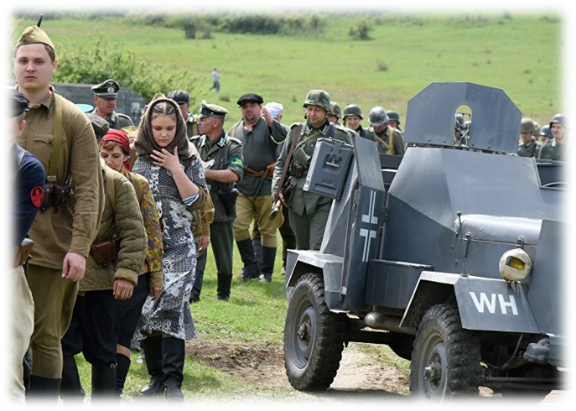
Сотрудничество с военно-историческим клубом «Отечество»
Уроки мужества под открытым небом,
организованные ВИК «Отечество»

Slide 23

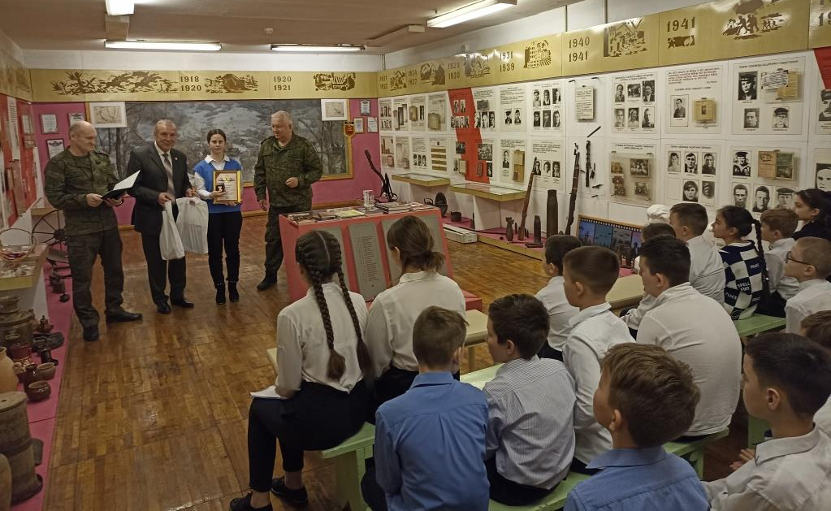
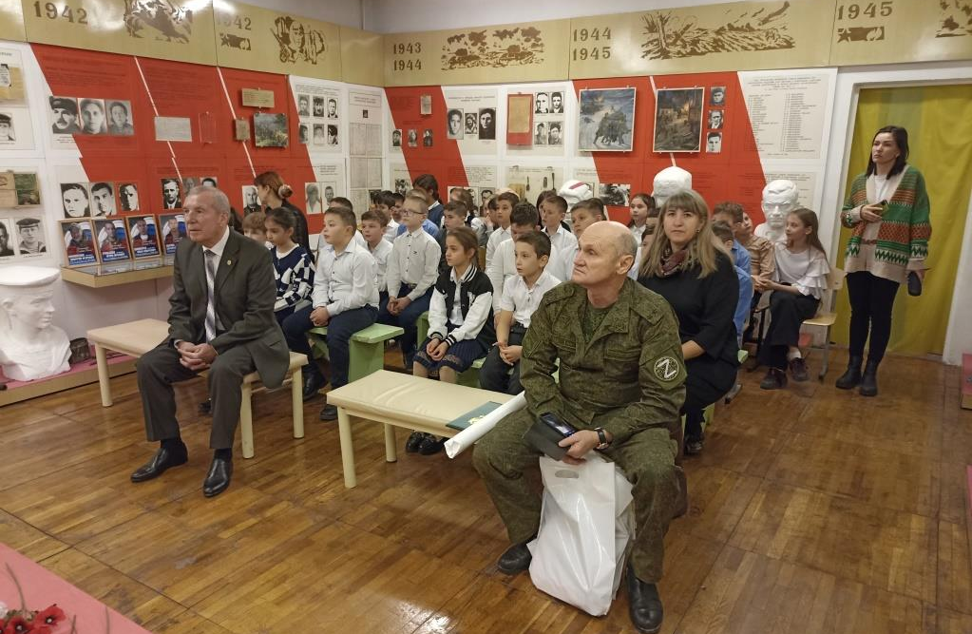
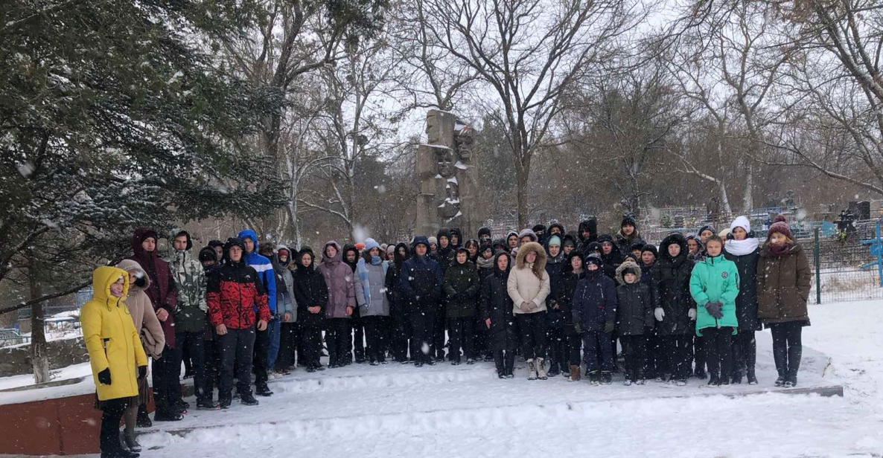
Сотрудничество с Крымским республиканским
Союзом ветеранов

Slide 24
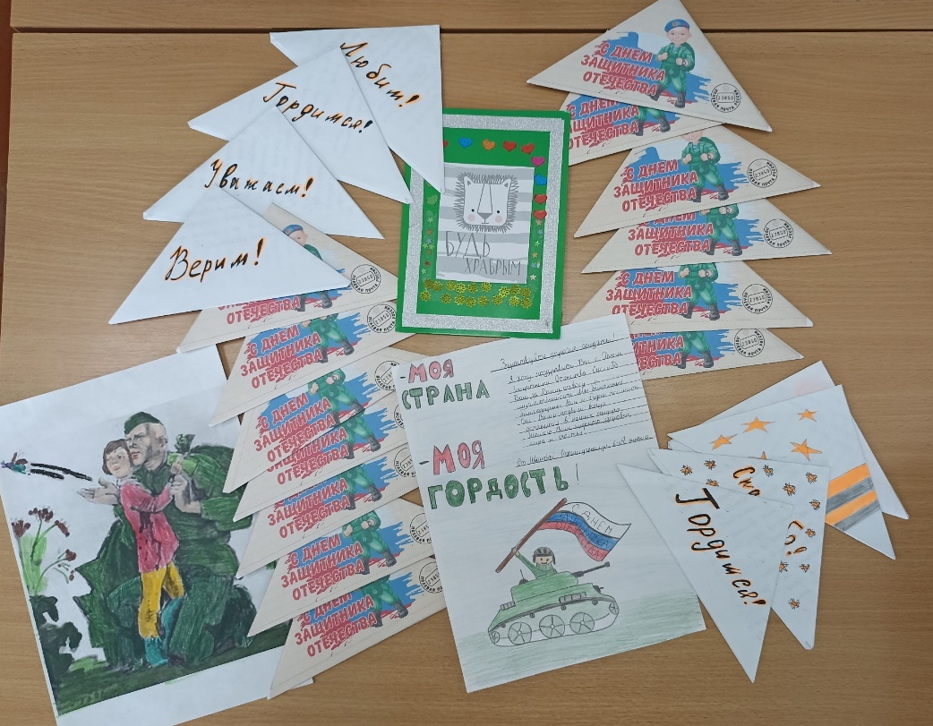
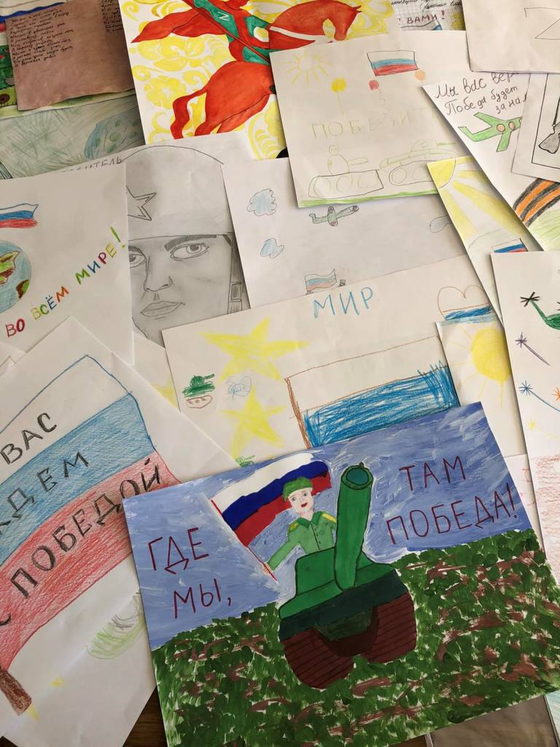
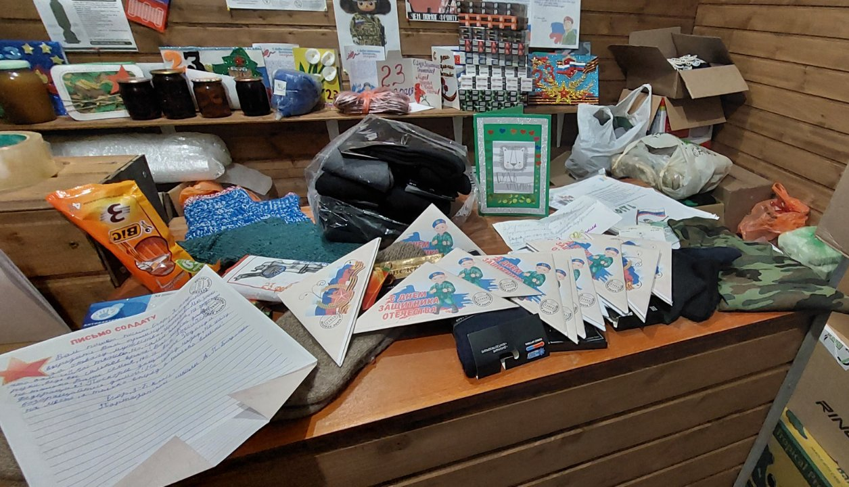
Волонтерская деятельность.
Акция «Письмо и подарок солдату»

Slide 25
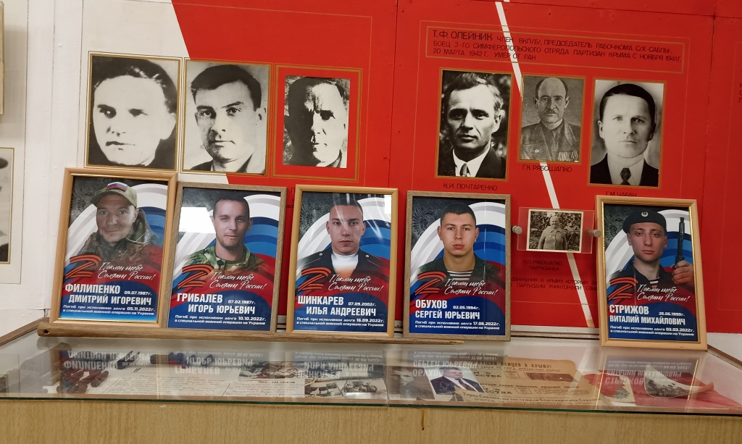

Центр детских инициатив и актив музея в рамках проекта «Успех каждого ребенка» в 2023 году создали дополнительную музейную комнату и экспозиции, посвященные участникам специальной военной операции и Герою Советского Союза Богданову А.П., имя которого носит школа

Slide 26
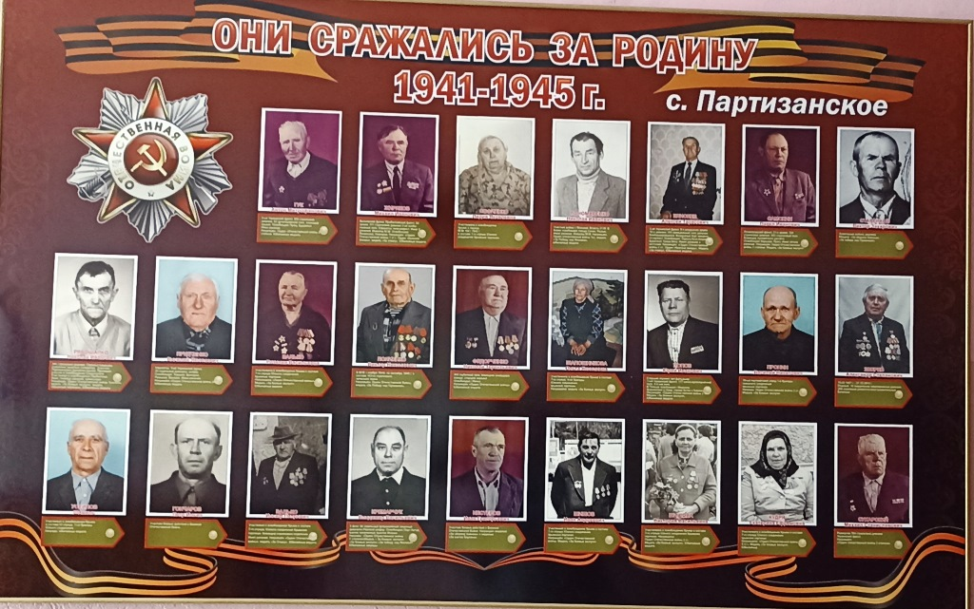
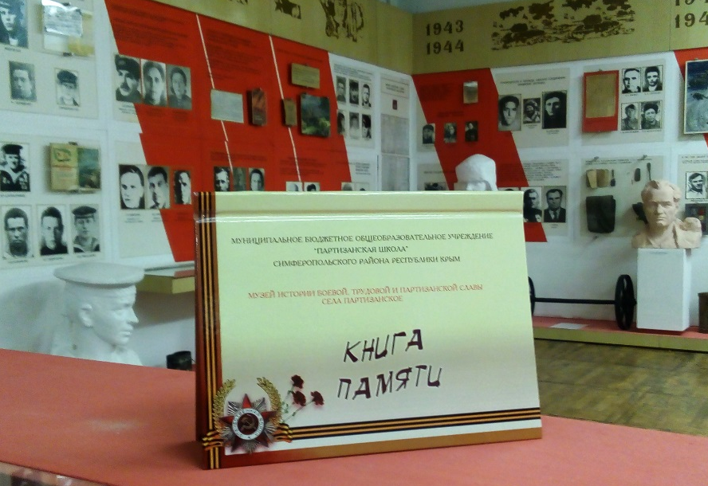
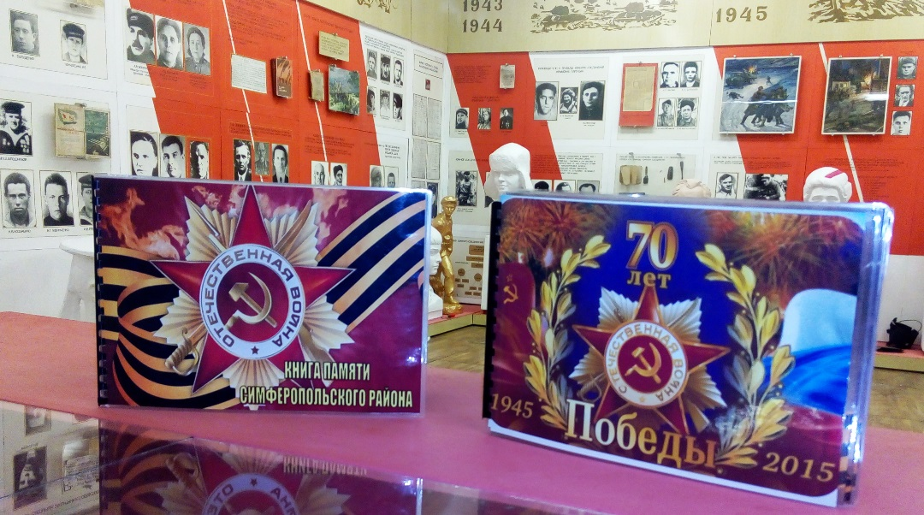
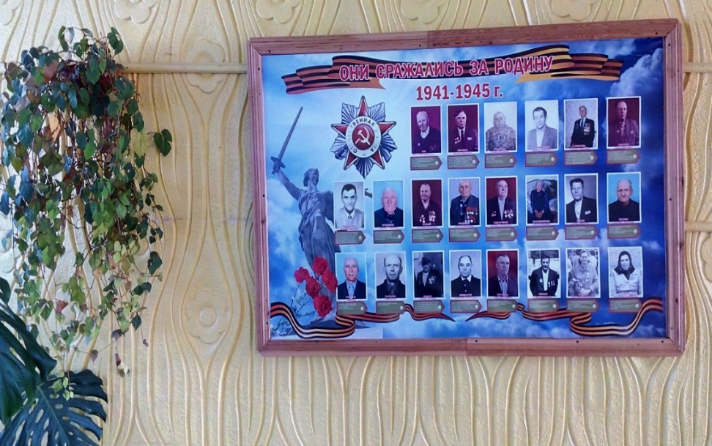
В рамках реализации исследовательского проекта «Пока мы помним – они живы» создали Книги памяти, Стену Памяти

Slide 27
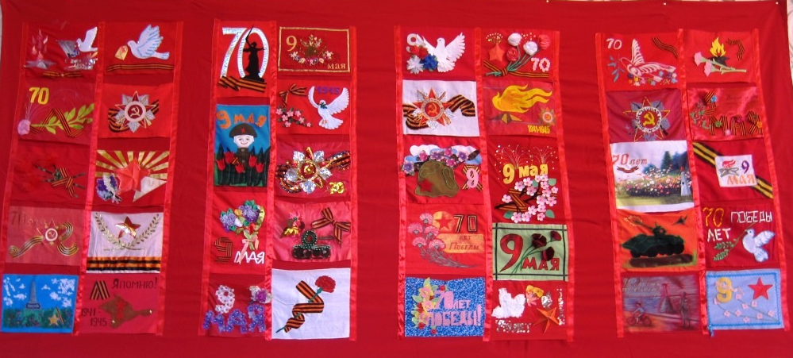
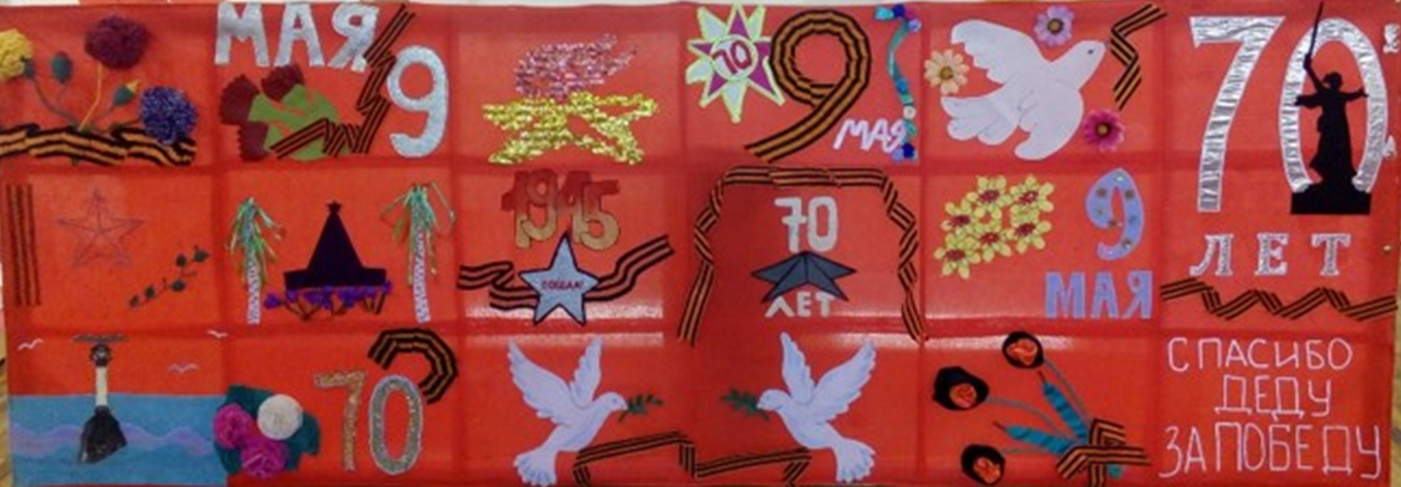
В рамках реализации проекта «Пока мы помним-они живы» учащиеся школы и актив музея создали Полотно Победы

Slide 28
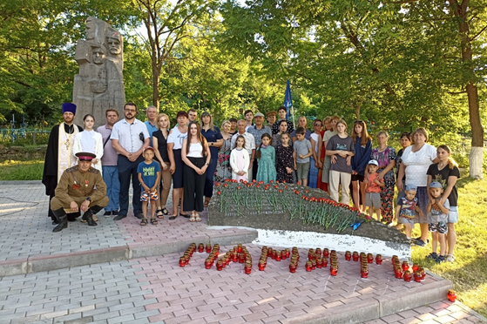
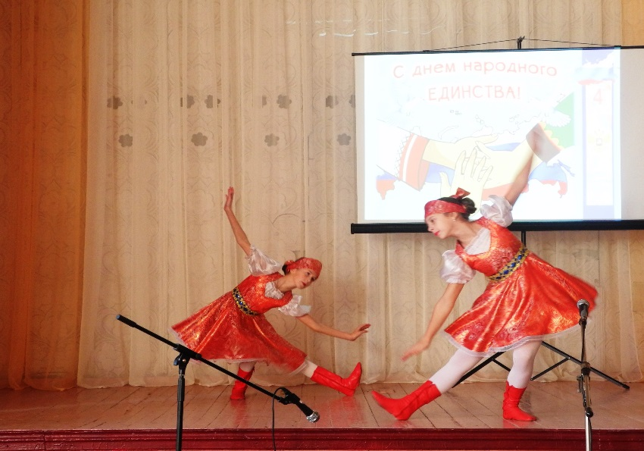
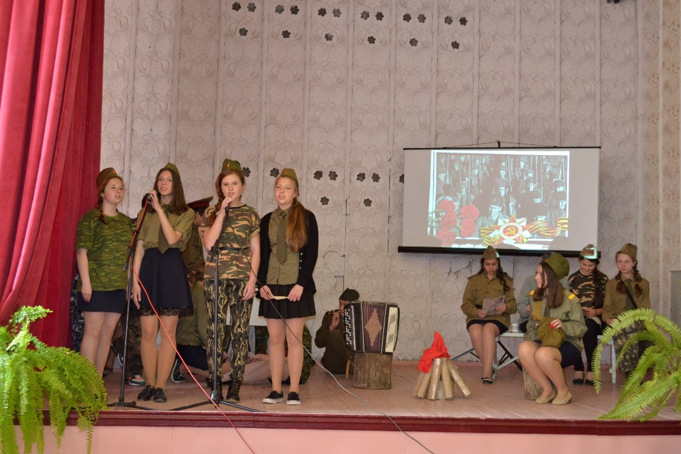
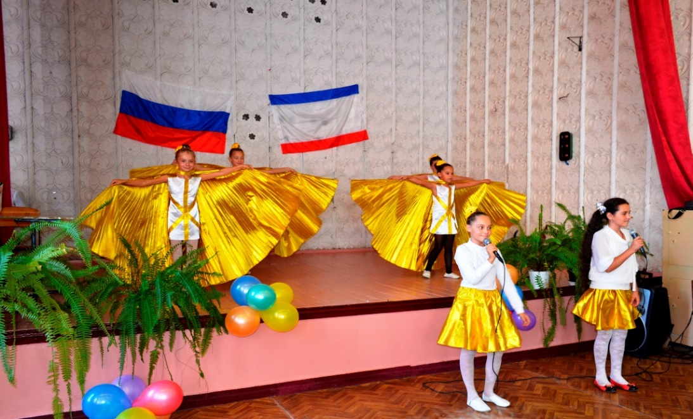
Актив музея организатор внеклассных тематических мероприятий патриотической направленности

Slide 29
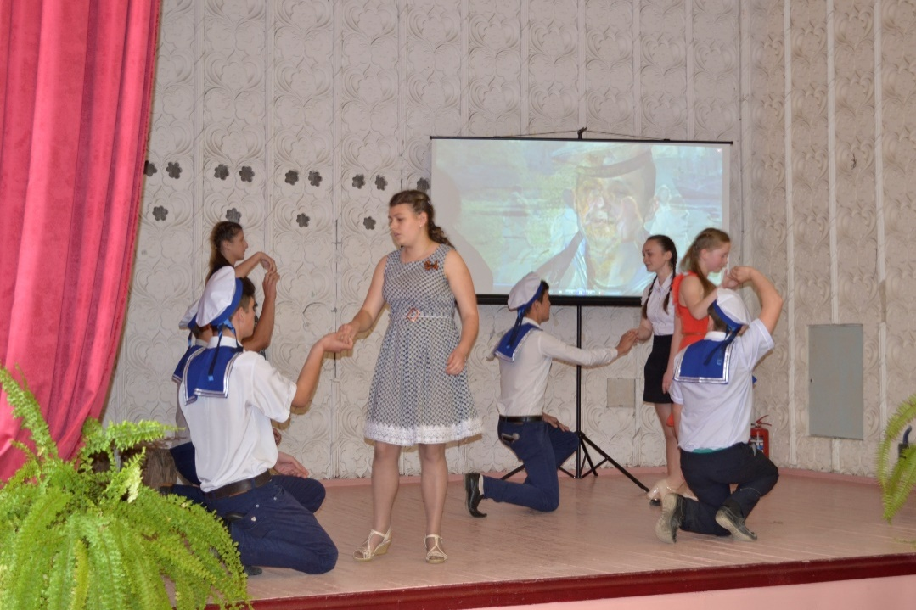
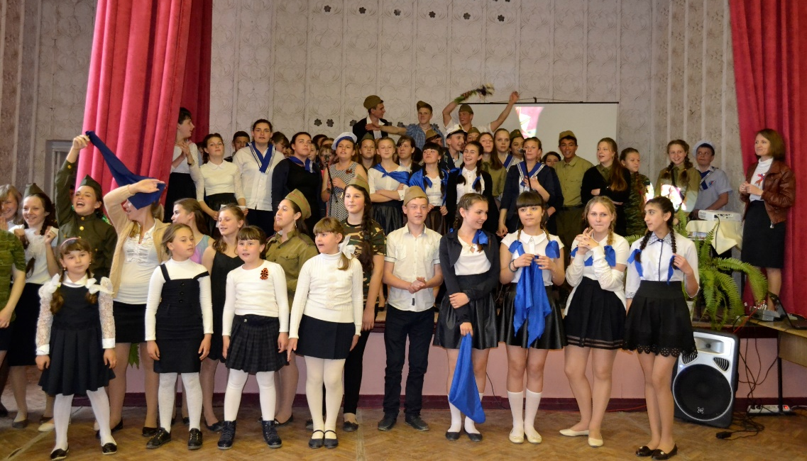


Актив музея – организаторы тематических мероприятий патриотической направленности

Slide 30




Военно-патриотические мероприятия

Slide 31




Военно-патриотические мероприятия

Slide 32




Участники Вахты Памяти – Пост №1

Slide 33
Ссылки с официального сайта школы на мероприятия патриотической направленности, организованные активом музея
Всероссийская акция «Окна России»: https://partizanshkola.ru/news/2022-06-14/vserossiyskaya-aktciya-okna-rossii
День пионерии: https://partizanshkola.ru/news/2022-05-19/den-pionerii
Урок мужества в музее «И помнит мир спасенный»: https://partizanshkola.ru/news/2022-05-05/urok-muzhestva-i-pomnit-mir-spasennyy
Годовщина Бешуйского боя:
https://partizanshkola.ru/news/2023-02-07/79-godovschina-beshuyskogo-boya
Международный день памяти жертв Холокоста: https://partizanshkola.ru/news/2023-01-27/mezhdunarodnyy-den-pamyati-zhertv-kholokosta
День освобождения Ленинграда от фашистской блокады: https://partizanshkola.ru/news/2023-01-27/27-yanvarya-den-osvobozhdeniya-leningrada-ot-fashistskoy-blokady
Международная акция Тест по истории ВОВ: https://partizanshkola.ru/news/2022-12-02/mezhdunarodnaya-aktciya-test-po-istorii-velikoy-otechestvennoy-v-2
Встреча с бойцами казачьего штурмового батальона «Таврида»: https://partizanshkola.ru/news/2022-11-25/vstrecha-s-boytcami-kazachego-shturmovogo-batalona-tavrida
Защита «МАН»:
https://partizanshkola.ru/news/2022-11-11/pozdravlyaem-tereschenko-germana-s-prisvoeniem-zvaniya-kandidata
https://partizanshkola.ru/news/2021-12-06/issledovatelskaya-rabota-sablynskie-skrepy
Круглый стол Клуба любителей истории : https://partizanshkola.ru/news/2023-05-05/kruglyy-stol-v-klube-lyubiteley-istorii-otechestva
Всероссийский урок Победы «Хранят деревья память о войне»: https://partizanshkola.ru/news/2023-05-10/vserossiyskiy-urok-pobedy-khranyat-derevya-pamyat-o-voyne
Внеклассное мероприятие «Победа в сердце каждого»: https://partizanshkola.ru/news/2023-05-07/pobeda-v-serdtce-kazhdogo
Вахта памяти: https://partizanshkola.ru/news/2023-04-26/vakhta-pamyati-na-postu-1 https://partizanshkola.ru/news/2022-10-01/novaya-zapis-74

Slide 34
Ссылки с официального сайта школы на мероприятия патриотической направленности
Всероссийская акция «Письмо солдату»: https://partizanshkola.ru/news/2023-05-01/vserossiyskaya-aktciya-pismo-soldatu-2
Всероссийская акция «Диктант Победы»:
https://partizanshkola.ru/news/2023-04-27/diktant-pobedy-2
https://partizanshkola.ru/news/2022-05-09/s-dnem-pobedy-4
День освобождения Симферопольского района от немецко-фашистских захватчиков: https://partizanshkola.ru/news/2023-04-13/den-osvobozhdeniya-simferopolskogo-rayona-ot-nemetcko-fashistski
Урок мужества, посвященный Дню защитника Отечества: https://partizanshkola.ru/news/2023-02-21/urok-muzhestva-posvyaschennyy-dnyu-zaschitnika-otechestva
День воссоединения Крыма с Россией: https://partizanshkola.ru/news/2023-03-17/den-vossoedineniya-kryma-s-rossiey-2
Фотоальбом занятий «Разговор о важном»: https://partizanshkola.ru/fotoalbom/razgovory-o-vazhnom
Участие в конкурсе «Мы – наследники Победы»: https://partizanshkola.ru/news/2023-03-17/my-nasledniki-pobedy-2
Всероссийская, военно-патриотическая акция «Верни имя герою»: https://partizanshkola.ru/news/2023-04-07/vserossiyskaya-voenno-patrioticheskoy-aktciya-verni-geroyu-imya
Без срока давности: https://partizanshkola.ru/news/2022-04-06/den-edinykh-deystviy-v-pamyat-o-genotcide-sovetskogo-naroda-natc-2
Всероссийская акция «Свеча памяти»: https://partizanshkola.ru/news/2022-06-22/mezhdunarodnaya-aktciya-svecha-pamyati

Slide 35





